Slide 1
«Кожа.
Строение и функции.
Уход за кожей»
МОУ «Школа-интернат № 10 г. Донецка»
Презентация урока по теме:

Slide 2
Цель:
изучить строение кожи и её производных;
установить соответствие строения кожи и её функций;
убедить учащихся в необходимости соблюдения правил гигиены кожи.

Slide 3
Винтерниц писал:
"Кожа - это орган, по которому можно определить здоровье и даже жизненную историю человека".

Slide 4
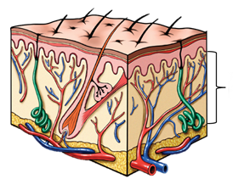
Кожа состоит из 3-х слоёв:
1. Поверхностного - эпидермиса
2. Глубокого – собственно кожи, или дермы
3. Подкожной жировой клетчатки
эпидермис
дерма
подкожная жировая клетчатка

Slide 5
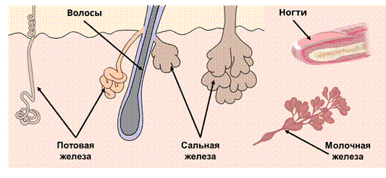
К производным структурам кожи относят: волосы, ногти, молочные, сальные и потовые железы.

Slide 6
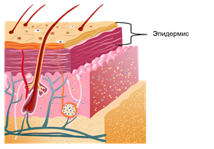
Поверхностный слой кожи – эпидермис.

Slide 7
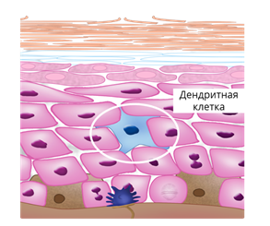
Дендритные крупные клетки с разветвлёнными отростками. Основная их функция – иммунная, так как они способны захватывать вредные для организма вещества.

Slide 8
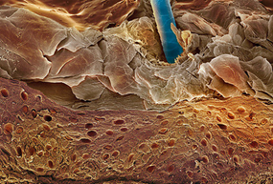
Самый верхний слой эпидермиса – роговой слой.

Slide 9
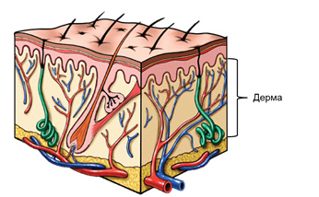
Дерма−собственно кожа.
Располагается под эпидермисом, обеспечивая его питание.
Она придаёт коже прочность и содержит её производные.

Slide 10
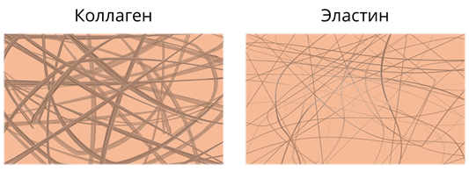
Благодаря коллагену и эластину кожа человека пластична и упруга.

Slide 11
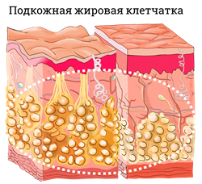
Жировые отложения зависят от состояния питания человека.
Они не только защищают от переохлаждения,
но и являются запасаемой энергией.

Slide 12
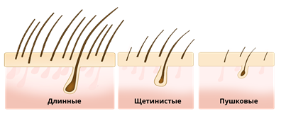
Различают три вида волос:

Slide 13
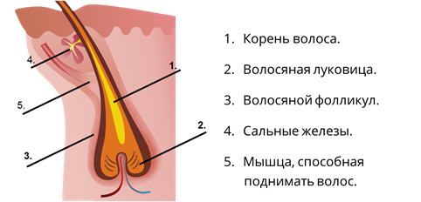
Волос развивается из корня, который оканчивается расширением –волосяной луковицей, отсюда и происходит его рост. Корень волоса охвачен волосяным мешочком или волосяным фолликулом. В области волосяного фолликула имеется сальная железа, которая выделяет небольшое количество кожного сала, необходимого для смазывания волос и кожи.

Slide 14
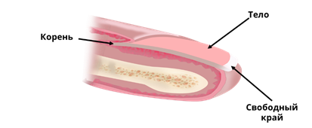
Ногти - ороговевшие кожные образования.

Slide 15
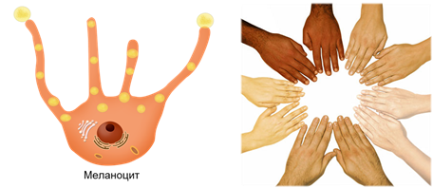
От сильного влияния солнечных лучей кожу защищает пигмент меланин, который вырабатывается клетками меланоцитами.

Slide 16
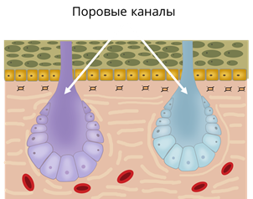
Дыхательная функция. Состоит в обмене газов, то есть в поглощении кислорода и выделении углекислого газа и паров воды.

Slide 17
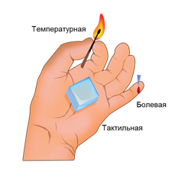
Виды кожной чувствительности:
1) тактильная (чувство осязания);
2) болевая;
3) температурная (чувство тепла и холода).

Slide 18
Гигиена кожных покровов.
Уход за кожей
На грязной коже размножаются микроорганизмы, среди которых могут быть опасные возбудители болезней.
1. Для того что бы иметь здоровые кожные покровы, необходимо не реже двух раз в день мыть открытые участки кожи водой с мылом, а руки — перед каждым приёмом пищи. Мыться в бане или ванне следует не реже одного раза в неделю.
2. Регулярно обрезать ногти и не следить за их чистотой, чтобы под ними не скапливались болезнетворных микроорганизмов.
3. Основной способ ухода за волосами − регулярное мытье.

Slide 19

Обобщение знаний обучающихся:
Кожа выполняет больше функций, чем какой-либо орган тела (кроме мозга).
Кожа - орган, выполняющий защитную, регулирующую, питательную, дыхательную, выделительную и рецепторную функции.

Slide 20

Задание на дом:
1) подготовиться к лабораторной работе.
2) Докажите, что кожа выпоняет множество функций и её строение этому соответствует.

Slide 21

Домашнее задание:
1. § 35, - изучить;
2. Отвечать на вопросы
в конце § (стр.161).

Slide 22
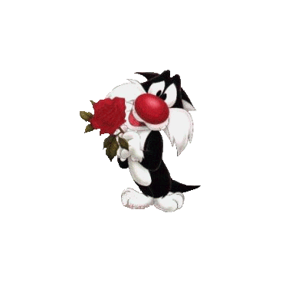
«Плохой учитель излагает.
Хороший объясняет.
Выдающийся показывает.
Великий учитель вдохновляет».
Г. Уоррен.
ЖЕЛАЕМ
УСПЕХОВ!!!
Автор презентации:
учитель биологии
МОУ «Школа-интернат № 10
г. Донецка» Козлов С.Н.
E-mail: sergeykozlov.don@mail.ru

